Slide 1









Công nghệ
TIẾT 1

Slide 2


Slide 3

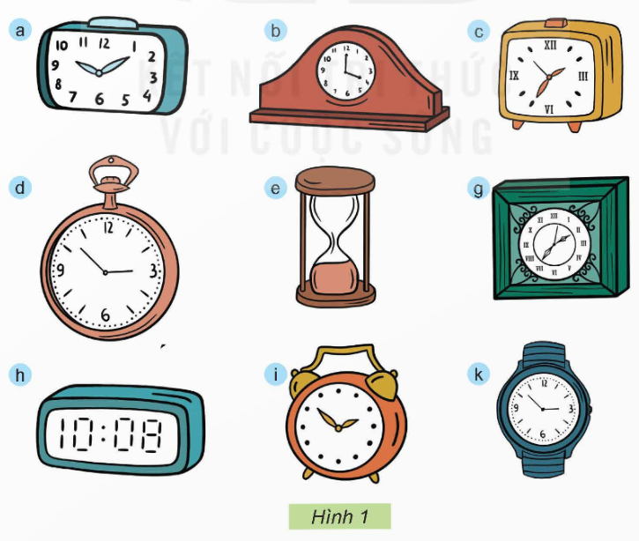
Em hãy lựa chọn loại đồng hồ mà em thích theo gợi ý trong Hình 1 và nêu ý tưởng thiết kế đồng hồ đồ chơi loại đó.

Slide 4

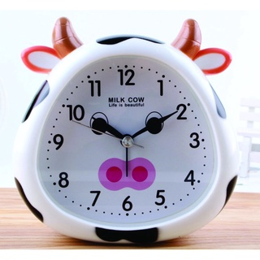
Ví dụ: Loại đồng hồ em yêu thích: Đồng hồ báo thức

Slide 5
Nêu các bước để thiết kế được một chiếc đồng hồ đồ chơi như trên”
Bước 1: Hình thành ý tưởng về chiếc đồng hồ đồ chơi.
Bước 2: Vẽ phác thảo và lựa chọn vật liệu, dụng cụ.
Bước 3: Làm sản phẩm mẫu.
Bước 4: Đánh giá và hoàn thiện chiếc đồng hồ đồ chơi

Slide 6


